Slide 1
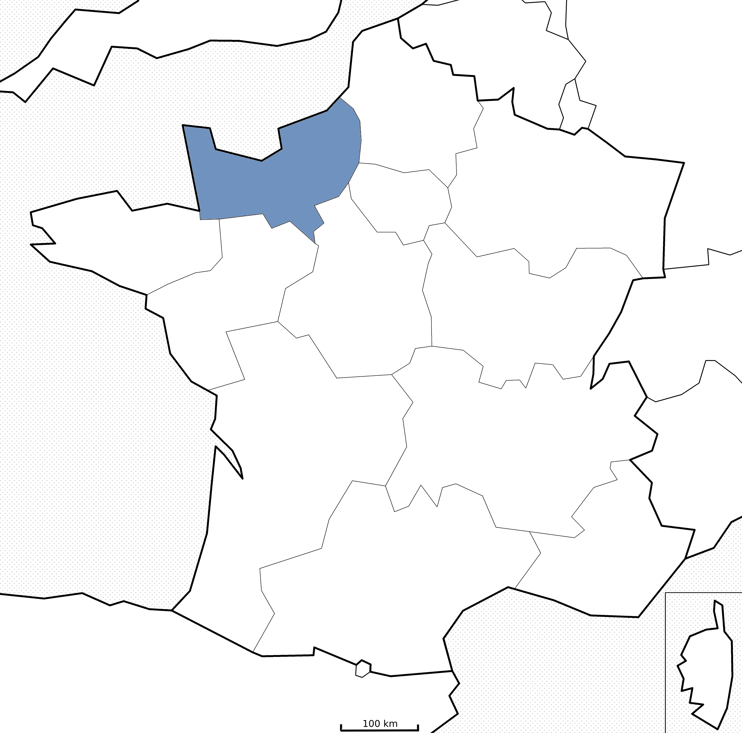
Stratégie Région Normandie : Une chaîne de confiance
Focus sur l’initiative « Rénovateur BBC » (ex- Région Basse Normandie)
CONTEXTE ET ENJEUX
Fiche non validée
Thématique(s)
Suite au premier déploiement du chèque éco-énergie entre 2008 et 2010 (cf. ci-dessous outils financiers), l’ex-Région Basse Normandie a mis en place un premier conventionnement des entreprises du bâtiment requérant les niveaux de formation FEE Bat 1 et 2 puis RGE. En 2010, les retours d’expérience ont montré un manque de coordination des différents corps de métiers dans l’ordonnancement des travaux. Entre 2011 et 2013, suite au déploiement d’une aide pour les travaux de type BBC sur le neuf et l’ancien, la Région a souhaité renforcer l’offre de rénovation par la mise en place du principe de « Rénovateur BBC », maillon de la stratégie régionale actuelle, structurée autour de 3 pôles de compétences (cf. ci-dessous). En 2016, l’ex-Région Basse-Normandie a en effet lancé la stratégie structuration des acteurs intégrée dans son Plan Bâtiment Durable régionalisé. Le dispositif des chèques éco-énergie constitue un des axes de cette stratégie régionale de l’habitat, comme le principe des « Rénovateurs BBC ». La stratégie a été étendue à l’échelle normande en 2016 grâce à la structuration territoriale existante du réseau des conseillers Habitat & Energie (EIE/PRIS/PTRE/opérateurs OPAH, etc.). La stratégie régionale en matière de rénovation se structure donc aujourd’hui autour d’une chaîne de confiance de la rénovation énergétique pour le particulier.
Gouvernance / Stratégie
Accompagnement des professionnels
Accompagnement des particuliers
Financement
Montage de projet
Suivi et valorisation
Autre (préciser
PRINCIPAUX OBJECTIFS
Dans le cadre de l’engagement de la Région aux objectifs du programme européen ELENA, en partenariat avec le groupe BPCE, la stratégie régionale doit permettre la réalisation de 600 dossiers de rénovation entre avril 2016 et fin 2017 dont 30% en BBC (ELENA), et 8 000 dossiers d’ici 2020, dont 30% en BBC. Le dispositif vise la massification de la rénovation des maisons individuelles au niveau BBC par une offre technique et financière structurée.
Cibles
Collectivités
Professionnels
DESCRIPTION DU DISPOSITF ET PRINCIPAUX ACTEURS IMPLIQUES
Particuliers
La stratégie portée et animée par la Région s’articule autour de 3 pôles de compétences jouant le rôle de « portes d’entrée » pour le particulier dans l’acte de rénovation : le pôle « Réalisation des travaux », le pôle « Financement » et le pôle « Audit & Conseil »,. Cette structuration permet à tous les acteurs de travailler en réseau et de suivre les projets grâce à une plateforme numérique partagée dont certaines informations sont également accessibles pour le particulier.
Les acteurs de chacun des pôles se sont regroupés afin d’être mieux représentés auprès des instances décisionnelles : les auditeurs ont créé l’association EIRENO, les conseillers possèdent également leur propre structure et les rénovateurs ont fondé le Club Normand des Rénovateurs BBC.
Copropriétés
Autre (préciser)
Offre dédiée aux professionnels (offre) : pôle « Réalisation des travaux »
Les entreprises mobilisées pour les opérations de rénovation doivent être conventionnées avec la Région et disposer de la certification RGE pour les chèques-éco énergie de niveau 1 et 2. Pour l’obtention du chèque éco-énergie « Rénovation BBC », les entreprises sont signataires de la charte des Rénovateurs BBC qui est gage de qualité des travaux (RGE, Rénovateurs BBC – voir zoom spécifique).
Périmètre géographique
Outils financiers : pôle « Financement »
La Région propose 3 chèques éco-énergie pour la réalisation des travaux, 2 pour les travaux « BBC compatibles » (niveau 1 et 2: gain énergétique de 40% ou 60%) et un 1 pour les travaux BBC (niveau 3). Un chèque « Audit et scénario » est également proposé pour la réalisation d’un audit et la proposition de scénarios de travaux BBC compatibles. Des partenariats sont également en cours de conventionnement avec des banques (Crédit Agricole, Banque Postale, Crédit Mutuel, Banque populaire, etc.), qui constituent le Pôle Financement afin d’offrir des modalités de financement adaptées aux ménages.
Offre dédiée aux particuliers (demande) : pôle « Audit & Conseil »
Le Pôle Audit & Conseil est en charge de l’accompagnement des particuliers (soumis à des conditions de ressources) qui s’engagent dans des opérations de rénovations. Le suivi des opérations est réalisé grâce à une plateforme numérique partagée. Les conseillers accompagnement gratuitement les particuliers pour formaliser leur projet de rénovation, et les informent des aides disponibles. Les structures sélectionnées pour ce rôle - dans le cadre des appels à candidature Conseil « Habitat & Energie » - doivent être reconnues ou labellisées pour leur activité de conseil dans le domaine de l’énergie et du logement par l’ADEME ou par l’Etat. Il s’agit des structures et collectivités porteuses d’un PRIS (PTRE, EIE, permanences délocalisées, etc.). Les auditeurs conventionnés par la Région interviennent dans le cadre du chèque-éco énergie « Audit et scenario ». L’audit permet d’apporter au particulier les éléments essentiels à sa prise de décision afin de faciliter le passage à l’acte vers une rénovation globale.
Caractéristiques du bâti ciblé
Maisons individuelles de plus de 15 ans
Année de lancement - fin)
2014-2020
GOUVERNANCE
RESSOURCES
Pilote / instances de gouvernance : La Région porte et anime les trois pôles de compétences dans le cadre de l’accord cadre Plan Bâtiment Durable avec l’ADEME et la DREAL. Elle organise en fonction des problématiques rencontrées des réunions rassemblant les représentants des 3 pôles.
Principaux partenaires : Partenaires nationaux (Caisse des Dépôts et Consignations etc.), organisations professionnelles (FFB, CAPEB, etc.) organismes de formation (Qualibat, etc.), fabricants et fournisseurs de matériaux, partenaires locaux (ARCENE, etc.), banques (BPO)
Montage juridique : La chaine de confiance constituée des acteurs des trois pôles de compétence ne dispose aujourd’hui pas d’un statut juridique particulier.
Ressources dédiées (ETP, budget, etc.) par an
Aides aux travaux : 5M€ de travaux
Fonctionnement : 1 M€ - (700 000€ - conseillers, 100 000€ - outil numérique, 100 000€ - communication et 100 000€ - accompagnement des professionnels)
ETP : 2,5 personnes en interne à la Région
Sources de financement
Fonds européen ELENA (Conseil départemental de la Manche et la Banque Populaire de l’Ouest
Conseil régional (aides directes dans le cadre du Plan Bâtiment Durable Régional)
Valorisation des CEE (partenariat initial Région/société Capital Energy achevé à l’heure actuelle)
Stade d’avancement
Réflexion
Préfiguration
Développement
Achevé

Slide 2
Stratégie Région Normandie : Une chaîne de confiance
Focus sur l’initiative « Rénovateur BBC » (ex- Région Basse Normandie)
Fiche non validée
Focus : Les rénovateurs BBC
Face au constat du manque d’organisation de la filière et du nécessaire renforcement de l’offre de rénovation, la Région a associé les organisations et ordres professionnels (FFB, CAPEB, ordre des architectes, etc.) au suivi de son dispositif « Rénovateurs BBC ».
Les entreprises en candidat unique ou en groupement (architectes, maîtres d’œuvre, entreprises du bâtiment) souhaitant faire partie des « Rénovateurs BBC » doivent remplir le cahier des charges « Rénovateur BBC Normandie » consistant à :
Etre organisé pour répondre aux exigences du niveau basse consommation en rénovation
Passer une audition devant un comité d’experts (Région et représentants des structures suivantes : CAPEB, FFB, SCOT BTP, CROA, QUALIBAT, DREAL, conseillers Habitat & Energie, ADEME, ANAH, ARCENE et représentant des assureurs)
Répondre à des engagements en amont de leur intervention sur chantier (attestation d’assurance, engagements, etc.), lors de leur rencontre avec le maître d’ouvrage (conseil technique, information, etc.) et au moment de la réalisation des travaux (coordination des corps d’états, etc.)
Lors des travaux, le Rénovateur BBC doit également effectuer une première réunion de chantier en présence de l’auditeur conventionné par la Région, faire intervenir les différents corps d’état de manière coordonnée, coordonner l’ensemble des travaux afin de garantir le niveau énergétique final (niveau garanti par le test d’infiltrométrie de fin de travaux et la dernière mise à jour de l’audit) et enfin accompagner et informer le particulier si des imprévus surviennent lors du chantier.
RESULTATS
Du 1er juillet 2014 au 30 juin 2016 :
580 audits réalisés dans le cadre du chèque éco-énergie « Audit & scénarios »
196 chèques éco-énergie niveau 1
143 chèques travaux niveau 2
129 chèques travaux niveau 3 (BBC)
PROCHAINES ETAPES
Mise en place d’une charte d’engagement entre les 3 pôles de compétences et la Région d’ici fin 2017-2018
Consolidation des partenariats bancaires, en lien avec la Caisse des Dépôts
Ouverture de la plateforme numérique aux acteurs bancaires, aux rénovateurs, aux EPCI et aux PTRE
Création d’un statut juridique pour la plateforme regroupant les 3 pôles de compétences (chaîne de confiance), dans l’objectif d’une autonomisation des pôles à l’horizon 2021-2022
Mis en œuvre d’un Programme Régional de l’Efficacité Energétique (PR2E) émanant du Plan Bâtiment Durable régionalisé
Processus de réflexion engagé sur la coordination de la stratégie de chaîne de confiance avec une action ciblée sur les copropriétés (mobilisation des syndics et conseillers syndicaux)
ENSEIGNEMENTS POUR LA REGION PACA
Facteurs clés de succès Une stratégie structurée auprès des réseaux pré-existants 3 portes d’entrées possibles pour le particulier, regroupées autour d’une plateforme unique Une chaîne de confiance pour le particulier garantie par l’organisation des compétences en 3 pôles associés | Points de vigilance à anticiper Assurer une meilleure coordination entre les trois pôles de compétences afin de faciliter les démarches Une rénovation au niveau BBC pour les travaux éligibles aux chèques éco-énergie de niveau 3 restant plus accessible aux ménages aux revenus intermédiaires
EN SAVOIR PLUS
Contact
Annie Motte, chargée de projet Energie et qualité environnementale, Direction de l’Energie, de l’Environnement et du Développement Durable, Conseil Régional de Normandie
Ressources bibliographiques :
Rénovation énergétique de l’habitat, 15 initiatives de rénovation énergétique de l’habitat, ADEME, 2016
Site chèque éco-énergie de la Région Normandie : http://cheque-eco-energie-normandie.adequation.com
Site stratégie Habitat Solidaire et Durable de la Région Normandie : https://www.normandie.fr/habitat-solidaire-et-durable
Avril 2017

